Slide 1
Cyclocancer edition valdoisienne
DOSSIER DE PRESSE
3 octobre 2021 - Taverny
Sensibiliser au cancer chez l’enfant
Notes:
C0 – Diffusion publique C1 – Diffusion interne C2 – Diffusion restreinte C3 – Diffusion confidentielle C4 – Diffusion secrète

Slide 2
CycloCancer cancer pédiatrique
LES ENFANTS OUBLIES ?
Tous les ans, 2.500 enfants sont diagnostiqués d’un cancer en France et 500 en décèdent.
Le cancer chez l’enfant représente 1 à 2% de l’ensemble des personnes atteintes par cette maladie.
Les principales pathologies cancéreuses chez les moins de 15 ans sont les leucémies, les tumeurs du système nerveux central et les lymphomes.
Rien à voir, donc, avec les principaux cancers de l’adulte qui touchent les poumons, le sein ou la prostate.
La maladie se caractérise par sa rapidité souvent extrême de sa croissance, en quelques semaines, parfois en quelques jours.
On sait que trois quarts des patients vont avoir des conséquences plus ou moins graves. Le risque vient d’une récidive du cancer, mais aussi de troubles de la croissance et d’infertilité à cause de la radiothérapie et de la chimiothérapie.
Parce que le cancer n’est pas viral, notre mobilisation reste constante.
Merci à Toutes et Tous pour votre soutien !
Usages des dons :
Les dons ont permis l’acquisition de vélos d’appartement, par l’hôpital Becquerel de Rouen. L’exercice physique en cours de soins permet le maintien du tissu musculaire, de réduire la toxicité médicamenteuse, et diminuer le stress.
Pour les enfants, nous avons permis l’achat de tablettes électroniques, et la réalisation de vidéos ludiques, pour l’hôpital A Mignot de Versailles.
L’édition valdoisienne permettra l’achat de casques virtuels afin de ‘distraire’ l’enfant durant les soins subis.
.

Slide 3
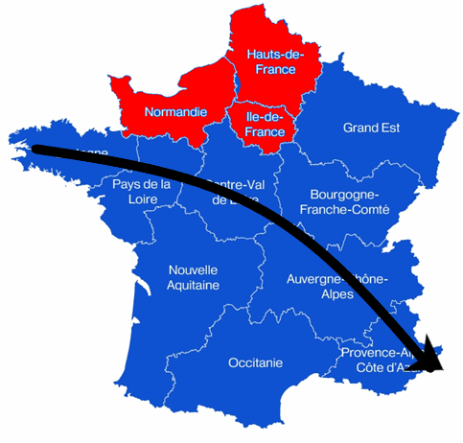
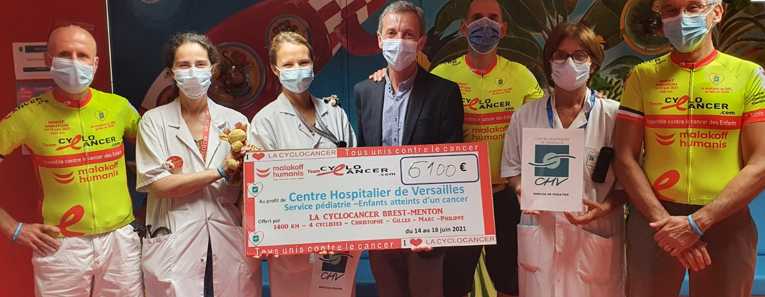
CycloCancer son positionnement
La lutte contre le cancer nous concerne tous. Le succès durable de la CycloCancer se démontre par sa fréquentation
en hausse constante, depuis sa première édition en 2014. En
accompagnant sa réussite, vous remplissez une responsabilité sociétale.
Intérêt général
Responsabilité sociétale
Vaincre la maladie est une cause nationale. Elle touche les femmes, les hommes, et les enfants de tout âge. Toutes les volontés et les énergies doivent ainsi faire converger leurs efforts pour manifester leur soutien.
Prendre part à la lutte contre le cancer devient une nécessité. Une communauté engagée prend ainsi un sens altruiste, freine le repli sur soi, en se consacrant à une cause nationale. Son ouverture lui donne une légitimité citoyenne et responsable. Son engagement fédère, créée de nouvelles perspectives, de nouvelles ambitions sociales.
Diagonale Brest-Menton
Juin 2021
1400 kilomètres à vélo
en 5 jours.
6000 € dons collectés
Remise de dons – Hôpital André Mignot Versailles
7 juillet 2021

Slide 4
CycloCancer quelques chiffres
La TeamCycloCancer met en avant les clubs organisateurs, et les interlocuteurs locaux, dans un contexte de proximité.
+43 k€ dons collectés
8 épreuves
+ 3500 participants
4 régions traversées
5 éditions régionales et nationales
35 articles presse
4 TV
7 radios

Slide 5
Edition valdoisienne
3 octobre 2021 - Taverny

Slide 6
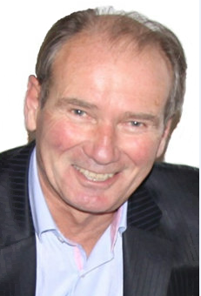
CycloCancer édition valdoisienne
PROJET MUTUALISE
L’édition valdoisienne sera la 9° réalisation de la TeamCycloCancer. Son cahier des charges reprendra les standards améliorés des premières éditions.
Patrice Martin
Président fondateur CycloCancer
L’association CYCLOCANCER a pour vocation
d’aider la recherche contre le cancer en organisant
des épreuves cyclistes et pédestres. Patrice MARTIN
lutte depuis 2013 contre cette terrible maladie.
C’est en 2014 qu’il créait l’association et organise des
épreuves CYCLOCANCER.
Depuis 8 éditions CYCLOCANCER ont permis de
collecter plus de 40k€ de dons et reversés en totalité
à des centres hospitaliers.
En 2021,Patrice et son équipe se sont lancés un défi:
« Aider les enfants atteints d’un cancer »
Nous comptons sur votre générosité pour soutenir
notre action.
C’est la force d’un collectif convaincu qui a conduit ce projet. La cause entendue, les organisateurs ont mobilisé leur énergie.
Dans l’esprit CycloCancer, toutes les volontés, les avis et contributions ont permis la construction de cet événement. La générosité, la bienveillance ont primé sur l’orgueil et l’individualisme.
Ce contexte pandémique ne doit pas occulter nos priorités
Temoin audrey qualité , engagement solidarité
« commentaires plus court sque PM »

Slide 7
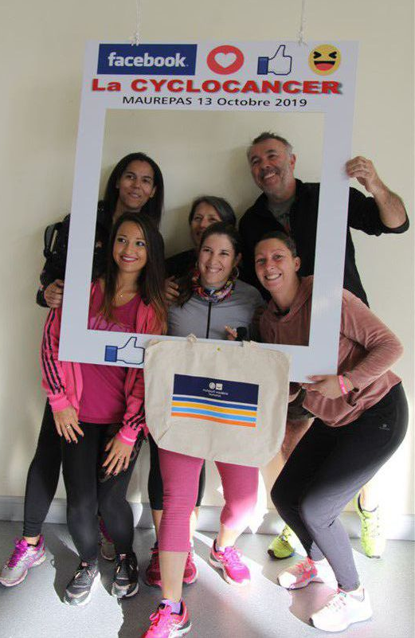
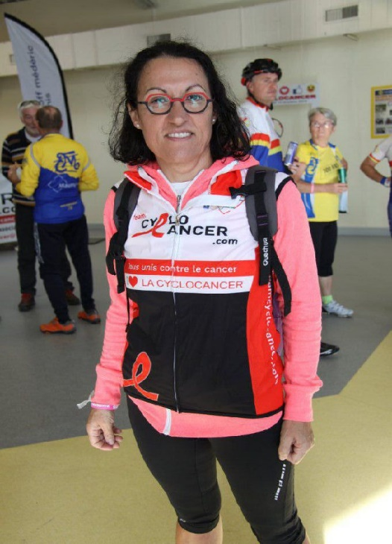
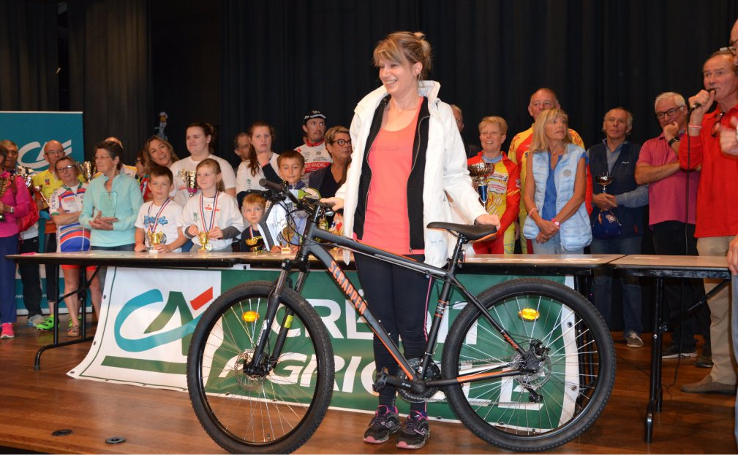
CycloCancer edition valdoisienne
PARTENAIRES ENGAGES

Slide 8
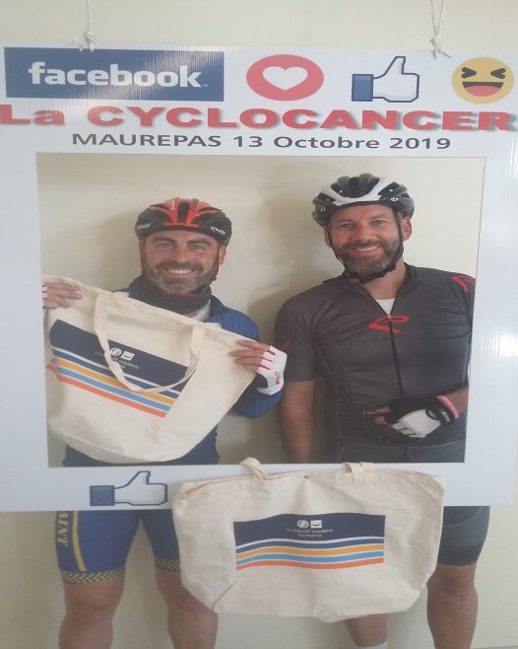
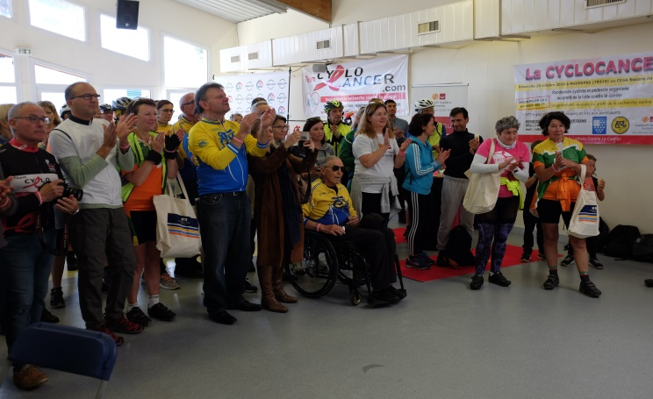
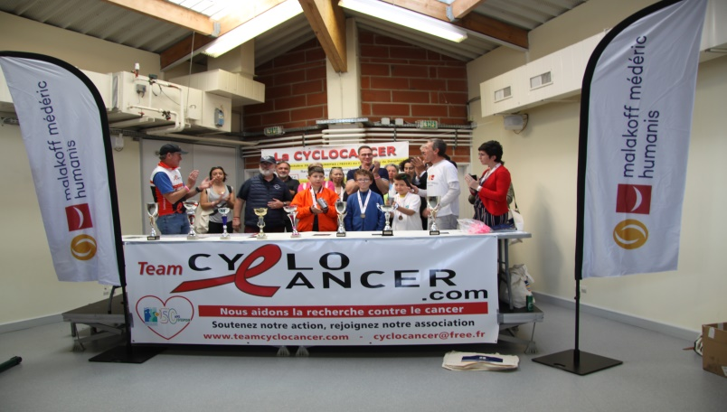
Cyclo Cancer edition valdoisienne
Le 3 octobre 2021, la première édition valdoisienne aura lieu, dupliquée sur le modèle marketé et durable des
premières sessions. normandes.
Publicité & Médias
Animation
Rebonds Entreprise
Journaux, TV locaux,
Affichage commune,
Clubs cyclistes et calendrier officiel fédération
Goodies
1h00 de podium
VIP
Officiels et professionnels de santé
Pot convivialité
Cafés, viennoiseries
Suivi Intranet, bénévoles
Informations réseaux collectifs et boutiques.
VIP
Taverny – 3 octobre 2021
Cyclo Cancer – Edition valdoisienne – 3 octobre 2021

Slide 9
CycloCancer statut association
Association à but non lucratif - Régie par la loi du 1er juillet de 1901 – Déclarée d’intérêt général
Objet : Promouvoir la lutte contre le cancer par la pratique du sport cycliste
Date de création : 5 juin 2014 par Patrice Martin, actuel Président
Déclaration à la sous-Préfecture de Dieppe sous le n° W761003794 Siret : 807 527 387 00011
code APE : 9499Z Affiliée à la Fédération UFOLEP
Siège social : 540, rue de l’école – SAVEAUMARE – 76680 MONTEROLIER - Tél : 06 08 58 71 71
site internet : https://www.teamcyclocancer.com - mail : cyclocancer@free.fr
---------- Les marques TEAMCYCLOCANCER.com, CYCLOCANCER.com, LA CYCLOCANCER et le logo TEAMCYCLOCANCER sont des marques protégées (déposées auprès de l’Institut National de la Propriété Industrielle) ---------- L’association a reçue le label « Sport Responsable 2019 »

Slide 10
CONTACT Olivier DIGOUDE Mob. : 06 99 40 37 57 Mail : julien001@wanadoo.fr

Slide 11
Merci !

